Slide 1

Екотуризъм – възможност за устойчив просперитет
Школа по екотуризъм - ФАЕЛ
Троян 2023
лектор: проф. Димитър Хаджиниколов

Slide 2
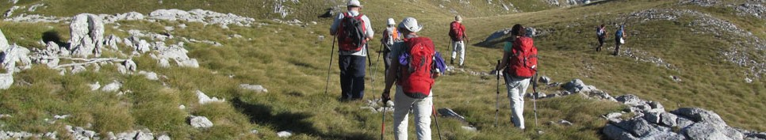
Определение:
Екотуризмът е
Туризъм в зони със съхранена природа, при който се полагат грижи за опазва на околната среда и същевременно се допринася за подобряване на благосъстоянието на местните хора. Той включва демонстрация на връзката между човека и природата и допринася за подобряване на екологичното образование на участниците в него – предприемачи, персонал, туристи.
(TIES – Международна общност за екотуризъм)

Slide 3
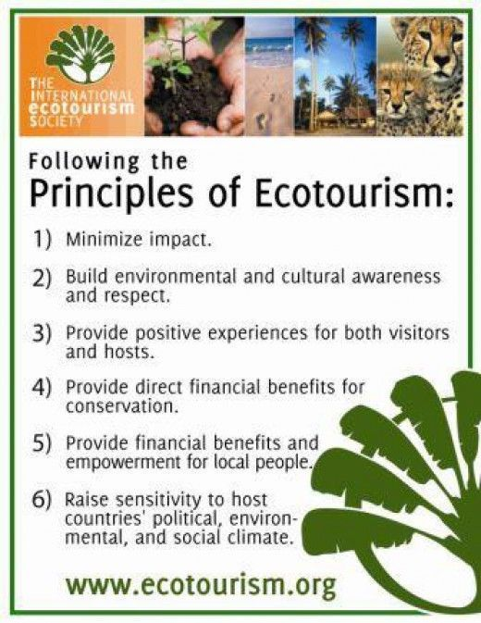
Намаляване до възможно на-ниско равнище на вредното въздействие върху околната среда.
Познаване и уважение към местната природа и култура.
Създаване на положителни изживявания както за туристите, така и за домакините.
Осигуряване на преки ползи за опазването на околната среда в района.
Осигуряване на финансови ползи и по-големи възможности за развитие на местното население.
Приобщаване на посетителите към живота и проблемите на местното население.

Slide 4
1. Намаляване до възможно най-ниското равнище на вредното въздействие върху околната среда
Да не се строят грамадни хотели, например на чужди хотелиерски вериги, а малки семейни хотели (пример австрийските и швейцарските Алпи)
Да не се развива масов туризъм, например масов ски туризъм, а туризъм, ориентиран към природата, например наблюдаване (фотографиране) на птици, рафтинг, алпинизъм, лечебни пътеки, може и спа-туризъм (балнеолечение) и др.
Вместо магистрали в планините да се строят въжени линии.
Вместо личен транспорт да се развива колективен транспорт.
Да не се допускат горски пожари – превантивна дейност.

Slide 5
2. Познаване и уважение към местната природа и култура
Запознаване с местните природни и исторически забележителности. Например посещение на Троянския манастир, на връх Беклемето с паметника там. Това може да става и чрез организиране на допълнителни екскурзии с местен гид.
Участие в местни традиционни празници. Например в Троян – в Празника на сливата.
Посещение на музеи и къщи-музеи на известни личности.
Посещения на изложби на традиционни занаяти. В Орешака се намира уникален обект - Националното изложение на народните и художествени занаяти.

Slide 6
3. Създаване на положителни изживявания както за туристите, така и за домакините
Семейният характер на хотела благоприятства по-тясното общуване между посетителите и домакините. Възможни са различни форми на общуване:
– участие на посетителите в семейни празници на домакините и съседи,
- оказване на помощ в стопанството на приемащото семейство, особено при биоземеделие,
- грижи за домашните любимци и за домашните животни,
- съвместен риболов,
- съвместни походи в планината и др.
Общуването трябва да е взаимно, което означава, че и посетителите трябва да канят домакините за участие в техни семейни тържества и мероприятия.
Особено значение има общуването между децата на посетителите и домакините. За това може да допринесе създаването на подходяща детска площадка.

Slide 7
4. Осигуряване на преки ползи от туризма за опазването на околната среда в района
Ролята на общината – част от местните данъци и такси, които ще се събират благодарение на туризма, да се изразходват целево за опазване и подобряване на околната среда.
Ролята на туристите – трябва да се насърчават чрез собствено участие да допринасят за опазването на околната среда. Това може да стане чрез труд (например засаждане на дръвчета, създаване на хранилки за животни и др.), така и чрез финансови дарения за конкретни екологични проекти.
Ролята на туристическите предприятия – чрез обединение (клъстер)

Slide 8

Какво е клъстер и защо малките фирми имат нужда от него?
Големите фирми имат важно предимство – икономията от мащаба на производството. Колкото повече произвеждащ, толкова по-евтино излиза единица от продукцията.
Затова големите хотелски вериги имат по-висока норма на печалбата! Икономията от мащаба е толкова по-голяма, колкото по-големи са т.н. фиксирани или постоянни разходи.
Постоянните разходи включват разходите за управление, одит, научно-развойна дейност (иновационна дейност), PR и реклама. Те непрекъснато растат!
Как може да се компенсира това от малките фирми?

Slide 9
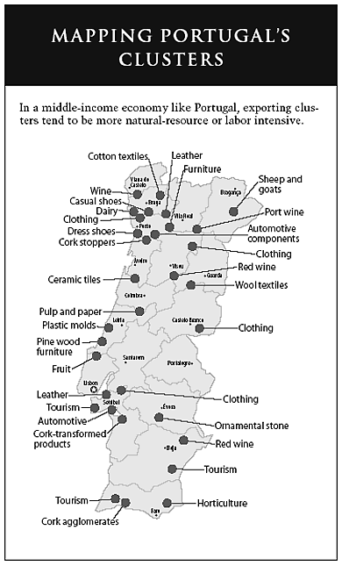
Освен вътрешна икономия от мащаба - в рамките на фирмата, има и външна икономия от мащаба, която се реализира в рамките на отрасъла или на обособен географски район (може и двете едновременно).
Външната икономия от мащаба се реализира чрез разпределяне на част от постоянните разходи между фирмите от отрасъла или региона (реклама, логистика при доставките, обучение на кадри, инфраструктура и др.)
В Района на Троян има благоприятни условия за създаване на ефективен клъстер, който да включва фирми от три вида дейност – екотуризъм, селски туризъм и исторически туризъм. Това е уникална възможност!

Slide 10
5. Осигуряване на финансови ползи и по-големи възможности за развитие на местното население
Екотуризмът увеличава заетостта, намалява безработицата.
Създава нови професии и привлича младите.
Увеличава езиковата култура на местното население.
Разширява значително географските измерения на пазара на предлаганите местни туристически услуги. От пазар с местно и национално значение, той става международен пазар.
Културният обмен отваря района за света. Създават се допълнителни възможности за местните занаятчии, за биопроизводителите, за всички, които предлагат традиционни стоки.
Туристическият кластъер стабилизира финансите на общината.

Slide 11
6. Приобщаване на потребителите към живота и проблемите на местното население
Чрез съвместните преживявания се създават трайни връзки между туристите и домакините, което спомага за популяризирането на местната природа и култура извън пределите на страната.
Чрез активното участие на туристите в живота на местната общност туристите се приобщават и към местните проблеми и след като се приберат в своите родни места ще продължат да полагат грижи за природата и хората, в местата, където са прекарали незабравими дни.

Slide 12
Национален парк «Централен Балкан»
Резерват „Козя стена”
Обявен е през 1987 г. в землището на с. Чифлик – Троянско. Общата площ е 904.3 ха. На терирторията на резервата се срещат повече от 40 вида растения, включени в Червената книга на България – старопланинска теменуга, панчичева пищялка, старопланинска лазаркиня, планинско секирче, кълбест салеп, самодивско лале и др. Тук гнездят и над 60 вида птици, от които в Червената книга на България са включени осоядът, голям и малък ястреб, черен кълвач, гълъб хралупар. Има много красиви цветя като еделвайс.
Биосферен резерват „Стенето”
През 1963 г. „Стенето“ е обявен за народен парк. По-късно (1979 г.) е прекатегоризиран в резерват. Разположен е в Троянския Балкан по горното течение на р. Черни Осъм. Създаден е, за да се запази изключителната красота на тази част от Стара планина – ждрело Стенето. Карстовата основа е предпоставка за образуването на множество пещери, някои от който са между най-дългите у нас – Куманица (около 2 000 м). Тук се намират и най-дълбоката пропастна пещера – Птичата дупка (91м). Основна част от горите са букови, срещат се обикновен и воден габър, явор, шестил, тис. В резерват „Стенето” се намира един от най-големите смърчови масиви в Средна Стара планина. Срещат се множество редки и защитени растения, като родопския силивряк и българкия ранилист. Характерни представители са фауната са мечката, благородният елен, сърната, дивата коза, а от птиците бухалът, скалният орел, балканският кеклик, уралската улулица, врабчовата кукумявка, пернатонога кукумявка. Общата площ на резервата е 3 578.8 ха.

Slide 13
Благодаря!

